Slide 1
MM_ 6 _ 외주가공,부대품 관리
사용자 교육 매뉴얼
2013.03.08
NSIS TFT

Slide 2
문서 개정 이력
일자 | 버전 | 적요 | 작성자
2013.02.29 |  | 외주가공 | 이상철
2013.02.29 |  | 부대품 | 이상철
Notes:
1

Slide 3
MM 업무처리 개요 (생산관련: 외주임가공 / 부대품)
외주임가공/부대품 생산관련 프로세스 및 업무처리flow
생산계획
생산오더관리
작업지시
실적관리
금액정산
외주
임가공
처리
외주가공품
M
R
P
계획오더
생산오더 (일괄)생성
생산오더 (일괄)릴리즈
외주가공 발주서출력
생산오더 확정
생산오더 백로그 처리
생산오더 마감
생산오더 송장처리
구성자재
구성자재 PR→PO 일괄 전환 및 승인
구성자재 입고
구성자재 송장처리
부대품
처리
M
R
P
계획오더
생산오더 (일괄)생성
생산오더 (일괄)릴리즈
부대품 작업지시서 출력
생산오더 확정
생산오더 백로그 처리
생산오더 마감
계획오더
수작업 생성
주요
내용
계획오더를 생산오더로 (일괄) 전환함
생성된 생산오더의 상태를 (일괄) 릴리즈로 전환함
생산오더 입고수량이 확정되고 구성자재가 백플러시 처리됨
생산오더 별 구성자재에 대한 백로그 처리함
생산오더의 상태를 (일괄) 기술적 마감 상태로 전환함
작업장 별 코스트센터에 귀속된 비용에 대해 각 공급업체로 송장처리함 (외주임가공비)
공급업체 별 코스트센터 매핑은 별도 개발 테이블에서 관리됨

Slide 4
생산관련 기준정보
외주임가공 및 부대품 프로세스에서 사용되는 생산관련 기준정보로는 작업장, 라우팅, 생산버전이 있으며 각각의 담고 있는 정보와 역할은 아래와 같음
주요내용
외주임가공
부대품
작업장
(Work Center)
작업장의 유형(기계작업장, 기계+노무, 공정외주 등)과 액티비티 유형(기계, 노무)을 결정하고 원가(코스트센터)를 연결하여 가공비를 산출함
생산실적 입력을 통해 제조공정 별 계획 및 제조원가를 계산함
작업장에 입력된 표준값은 미리 지정된 Activity의 계산공식에 의해 생산량에 대한 필요한 시간을 자동계산하여 생산일정계획 수립에 활용됨
표준값키
- ZMM1
세방전지 외부생산(자재용)
코스트센터
액티비티 단위
* 업체 별 코스트센터 매핑은 별도 개발 테이블에서 관리함
표준값키
- ZMM0
세방전지 표준값 없음(자재용)
코스트센터 없음
액티비티 단위 없음
라우팅
(Routing)
제품을 생산하기 위한 일련의 처리 작업 및 순서를 정의함
자재코드 별 작업장을 가공 순서대로 나열하여 원부자재의 소모단위 및 순서를 규정, 표준 작업인원을 설정하고 가공비를 구함
작업장을 매핑하여 작업장의 액티비티 별 단가가 관리됨
라우팅이 있어야 표준원가 추정이 가능함
계획자 그룹
작업장
작업
공정 순서
외주임가공 단가
계획자 그룹
작업장
작업
공정 순서
생산버전
(production Version)
하나의 자재코드는 복수의 Routing과 복수의 BOM을 가지고 있을 수 있으며 이러한 경우 각각의 라우팅과 BOM의 조합을 만들어 놓은 것을 의미함
생산버전을 이용하여 작업 환경의 변화를 적용한 생산진행함
생산 라인 별 생산 버전을 구성함으로써 생산 라인 별 제조 원가 집계함
자재 별 생산버전
그룹/그룹카운터
효력시작일/종료일
구성자재 출고저장위치
자재 별 생산버전
그룹/그룹카운터
효력시작일/종료일
구성자재 출고저장위치

Slide 5
외주임가공
MRP 수행 - Background Job
(MD01)
구성자재 입고
(MIGO)
단일품목, 다중레벨 MRP 수행
(긴급 건 발생 시)
(MD02)
생산 오더 일괄생성
(CO41)
구성자재 송장처리
(ZMMR0130)
생산 오더 생성 및 Release
(MD04)
생산 오더 일괄 Release
(COHV)
생산 오더 실적 처리
(CO15)
외주가공 발주서 및
부대품 작업지시
(ZMMR0040)
생산 오더 기술적 완료 처리
(COHV)
구매 요청 -> 구매 오더 변환
(ZMMR0150)
생산 오더 별 부대품
(ZMMR0260)
생산 오더 Backlog 처리
(COGI)

Slide 6
외주임가공
MRP
계획오더
생산오더
실적확정
마감처리
MRP 수행
MRP 수행 결과 확인
수작업 계획오더 생성
MRP 수행 결과 확인
계획오더를 생산오더로 전환
생산오더 생성, 변경, 조회
생산오더 릴리즈
생산실적확정
임가공제품 납품수량
생산오더 기술적 마감
MD01
플랜트 별 MRP 수행
MD02
플랜트/자재 별 MRP 수행
MD04
재고/소요량 리스트 조회
MD11/12/13
계획오더 수작업
생성/변경/조회
CO01/02/03
생산오더 수작업
생성/변경/조회
CO40
계획오더 개별 전환
CO41
계획오더 일괄 전환
COHV (릴리즈)
생산오더 대량처리
CO15
생산오더 별 실적확정
CO40
생산오더 대량처리
CO41
계획오더 일괄 전환
COHV (마감처리)
생산오더 대량처리
임가공 발주서
구성자재 구매 업무
생산오더 back order 처리
임가공 발주서 출력
PR → PO 전환
입고
송장처리
백오더 처리
R&R 확인필요
ZMMR0040
임가공 발주서
플랜트/오더유형/작업장
ZMMR0150
구매요청 → 구매오더 일괄 전환
MIGO
자재 입고/취소
ZMMR0130/MIRO
구성자재 송장처리
COGI
자동 자재이동의 오류 레코드 후행 처리

Slide 7
부대품
MRP 수행 - Background Job
(MD01)
구성자재 입고
(MIGO)
단일품목, 다중레벨 MRP 수행
(긴급 건 발생 시)
(MD02)
생산 오더 일괄생성
(CO41)
구성자재 송장처리
(ZMMR0130)
생산 오더 생성 및 Release
(MD04)
생산 오더 일괄 Release
(COHV)
생산 오더 실적 처리
(CO15)
부대품 작업지시서 출력
(ZMMR0040)
생산 오더 기술적 완료 처리
(COHV)
생산오더 별 부대품 소요량 리스트(ZMMR0260)
구매요청 구매오더로 전환
(ZMMR0150)
생산 오더 Backlog 처리
(COGI)
구매오더 수작업 생성
(ME21N)
생산오더 별 부대품 소요량 리스트(ZMMR0260)

Slide 8
부대품
MRP
계획오더
생산오더
실적확정
마감처리
MRP 수행
MRP 수행 결과 확인
계획오더 조회
MRP 수행 결과 확인
계획오더를 생산오더로 전환
생산오더 생성, 변경, 조회
생산오더 릴리즈
생산실적확정
부대품 납품수량
생산오더 기술적 마감
MD01
플랜트 별 MRP 수행
[User exit 키]에 100 입력
MD02
플랜트/자재 별 MRP 수행
MD04
재고/소요량 리스트 조회
MD13
계획오더 조회
CO01/02/03
생산오더 수작업
생성/변경/조회
CO40
계획오더 개별 전환
CO41
계획오더 일괄 전환
COHV (릴리즈)
생산오더 대량처리
CO15
생산오더 별 실적확정
CO40
생산오더 대량처리
CO41
계획오더 일괄 전환
COHV (마감처리)
생산오더 대량처리
부대품 작업지시
구성자재 구매 업무
생산오더 back order 처리
작업지시서 출력
생산오더 소요량 감안 담당자 PO 생성
입고
송장처리
백오더 처리
R&R 확인필요
ZMMR0040
부대품 작업지시
플랜트/오더유형/작업장
ZMMR0260
생산오더 별 부대품 소요량 리스트 조회
ZMMR0150
구매요청 구매오더로 전환
ME21N
구매오더 수작업 생성
문서유형 Z1
MIGO
자재 입고/취소
ZMMR0130/MIRO
구성자재 송장처리
COGI
자동 자재이동의 오류 레코드 후행 처리

Slide 9
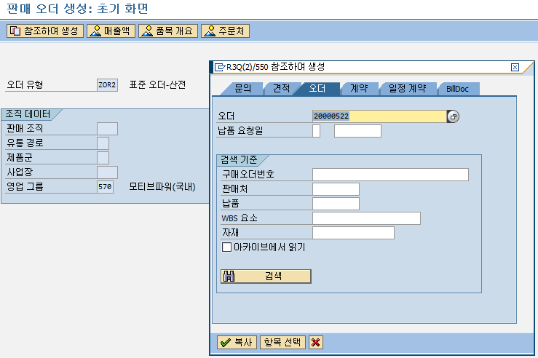
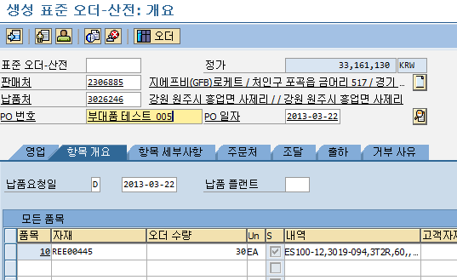
부대품
[참고] Sales Order 생성 – 기존 S/O 참고하여 생성
S/O 생성
부대품 SO 생성
VA01
기존 SO를 참고하여 생성
참고하여 생성할 때에 필수값 입력
+ 오더유형 ZOR2
+ 영업그룹 570
+ 참고 SO 입력 후 [복사]클릭
PO 번호 : 인식할 수 있는 내역 입력함 (필수값)
납품요청일 입력
자재 및 수량 확인 수 [저장]

Slide 10
부대품 처리방안 확정 – Option 2
부대품
대 안 | 대안 상세 설명 | 장점 | 단점 | 비고
Option1 MRP 표준 수행에 의한 재고 감안한 구매요청이 자동 생성되면 그를 바탕으로 구매오더 생성 | MRP 실행 후, 상위자재는 생산 오더로, 하위자재는 재고를 감안한 구매 요청이 생성되고, 이를 바탕으로 담당자 판단 하에 구매 오더 생성. | SAP의 표준 기능이며, 소요량이 구매요청으로 자동 생성하여, 그를 바탕으로 구매 오더를 생성. 향 후 자동 발주로 확장할 수도 있음. | 장부상의 재고나 자재마스터 정보가 부정확하면, 정확도가 떨어지며, 자동 구매요청을 바탕으로 구매오더를 생성하기 때문에 구매 오더 수량이 실제 구매 요청 수량보다 적을 경우 다음 MRP 수행 때 소요량이 발생 됨 | 기준정보와 장부상의 재고의 정확도가 높아야 함.
Option2 MRP표준 수행은 하나, 하위자재는 구매요청이 발생하지 않고, 종속 소요량만 발생. 구매오더는 생산오더의 소요량으로 판단하여 처리 | MRP 실행 후, 상위자재는 생산 오더로 전환 생산 오더에 의한 소요량만 담당자가 판단하여 구매 오더로 전환 | 발생한 생산 오더 및 BOM을 바탕으로 담당자가 판단하여 구매 오더를 생성하므로, MTO 프로세스에 적합. | 단지 생산 오더에 의한 소요량이므로, 재고 등을 감안하지 않음. 다른 종속 소요량에 대해서는 알 수 없음. | 기준정보와 장부상의 재고가 부정확하기 때문에 단지 발생한 생산 오더만을 가지고 담당자 판단 하에 발주.
Option3 MRP표준 수행은 하나, 하위자재는 구매요청이 발생하지 않고, 종속 소요량만 발생. 종속소요량을 판단하여 구매오더 생성. | MRP 실행 후, 상위자재는 생산 오더로, 하위자재는 소요량으로만 판단으로 구매 오더를 진행. 구매 요청이 자동 생성되지 않는 다는 점이 Option 1과 차이임. | 종속 소요량 리스트를 조회하여 담당자 판단 하에 구매 오더를 생성 함. | 담당자 판단의 의존도가 높음. | Option 1과 차이는 구매 요청이 자동으로 생성되는 냐? 아니냐?의 차이임.

Slide 11
교육 개요
1
업무 절차
연부품/부대품 내부 생산 계획
부대품 | 연부품 | 내역
VA01 | - | S/O 생성(영업)-계획오더
ZSDR0360(VA05) |  | S/O 트랙킹(부대품 S/O List)
- | CO01(생성) | 연부품 W/O 생성→COHV
 | CO01(생성→릴리즈) | W/O 생성후 바로 릴리즈(개별)
 | CO02 | W/O 변경
MD04(일괄접근)MD01/MD02 | - | 부대품 MRP 실행(Background Job으로 자동 실행) 수작업(긴급건)MRP수행시 : MD02→MD04
CO41(CO40) | - | 계획오더→생산오더로 일괄전환(개별전환)
ZPPR0010 | - | 부대품 item별 하부 자재 BOM조회
COHV | COHV | W/O 릴리즈(일괄),,,,CO01에서 릴리즈 않을시 사용
CO15(CO11N) | CO15(CO11N) | W/O 실적처리 (실적처리 취소 : CO13)
COOIS | COOIS | W/O별 수량 조회
- | S_ALR_87013611 | 코스트 센터 그룹 : PROD-1200S, (코스트 센터 별 실제/계획/차이)
- | KOB1 | 정산 대상 금액(작업장별)→MIRO(송장_AP전표)
COHV | COHV | 실적처리(기술적 완료)_W/O CLOSE W/O CLOSE 취소 : CO02

Slide 12
교육 개요
1
광주공장 업무 절차 (현재 오라클 기준)
※) 현재 오라클 업무처리 기반으로 SAP으로 업무처리 방법
HJPNA(연부품)
*임대창고운영*
CO01
계획
주간단위 소요량 기준으로 계획 편성(ZMMR140)
COHV
릴리즈(일괄)
130 일괄 릴리즈
CO15
실적처리
COOIS 기반으로 실적처리 (사용기준)
COHV
W/O CLOSE
220 기술적 완료
대광산업(연부품)
광미,파이엘(점프선)
광미,기승(니켈탭)
*거래명세서*
CO01
계획→릴리즈
거래명세서 기준 계획 오더 생성
COHV
릴리즈(일괄)
일괄 릴리즈
CO15
실적처리
COOIS 기반으로 실적처리
COHV
W/O CLOSE
220 기술적 완료

Slide 13
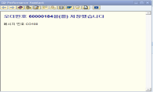
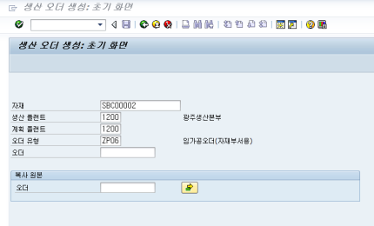
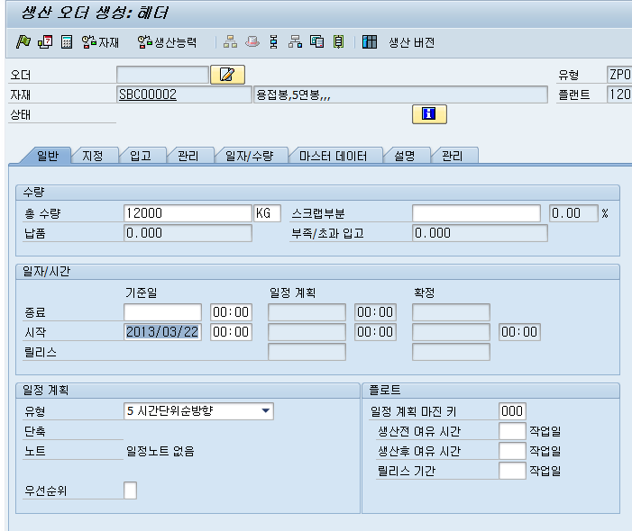
메뉴 경로 | 구매관리 -> 생산관리 -> 생산오더 -> 생성
트랜잭션 코드 | CO01
트랜잭션 명 | 계획 오더 생성
1. 외주가공(연부품외) 계획 오더 생성 | 계획 오더 생성 ① 초기입력 사항 자재명 붓싱,이륜제품,점프선,니켈탭 생산플랜트 광주(1200),창원(1300) 계획플랜트 광주(1200),창원(1300) 오더유형 외주임가공(ZP06) 부대품(ZP07) ② 실행 ③ 1개월 예상소요량 또는 입고량 ④ 시작일_과거일로 발행가능 ⑤ 저장 ⑥ 계획 오더 NO 생성 (항상 기록관리)
[Memo] 수작업으로 소요량 산출후 수동으로 입력의 경우 사용한다 소요량은 ZMME0140에서 주간단위 생산 계획량을 기준으로 소요량을 산출하여 계획오더 수량에 입력한다 작업시작일은 과거의 날짜로 입력 가능함.
2
6
1
5
3
계획오더 생성후 바로 릴리즈
기능을 사용시는
COHV에서 별도 릴리즈을 수행할 필요가 없음
(거래명세서 입고기준 계획오더 편성시 사용)
4

Slide 14
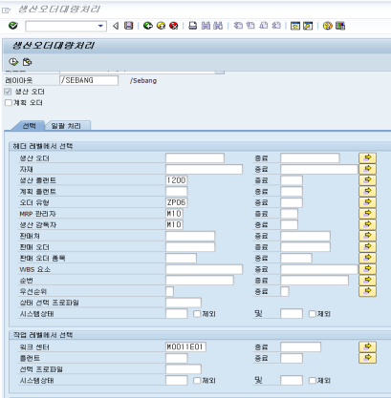
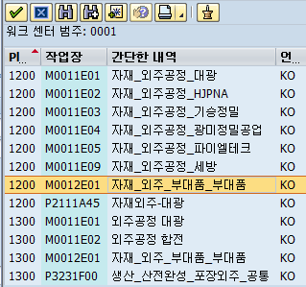
메뉴 경로 | 생산관리 -> ?
트랜잭션 코드 | COHV
트랜잭션 명 | 생산오더로 전환 (일괄)
2-1. 외주가공(연부품외) 계획 오더 릴리즈 | 계획 오더 생성 ① 생산 플랜트 (광주:1200,창원:1300) 오더유형 : ZP06(임가공) ZP07(부대품) MRP관리자:M10(임가공) M20(부대품) 생산감독자 M10(임가공) M20(부대품) ② 워크센터 ③ 실행
[Memo] 수작업으로 소요량 산출후 수동으로 입력의 경우 사용한다
3
1
2

Slide 15
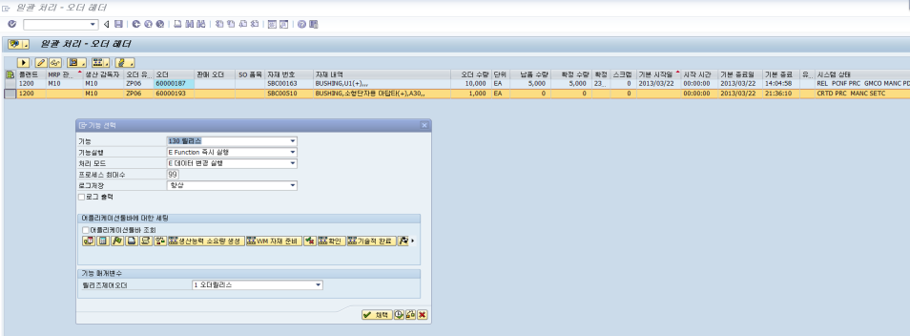

메뉴 경로 | 생산관리 -> ?
트랜잭션 코드 | COHV
트랜잭션 명 | 생산오더로 전환 (일괄)
2-2. 외주가공(연부품외) 계획 오더 릴리즈
① 라인선택 ②개별 확인후 릴리즈 ③라인 선택후 바로 릴리즈④ 릴리즈를 선택⑤실행 ※)CO01에서 계획 오더을 바로 릴리즈의 경우는 COHV을 사용하지 않는다
REL:릴리즈
CO15에서 실적처리
1
계획오더수량
수정의 경우 사용
*CO15실적 처리전*
4
번쪽은 사용 금지
CRTD:미릴리즈
3
2
3
5

Slide 16
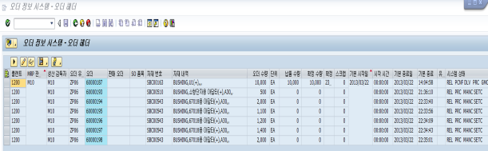
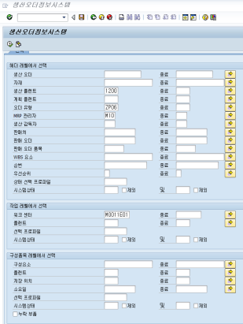
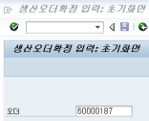
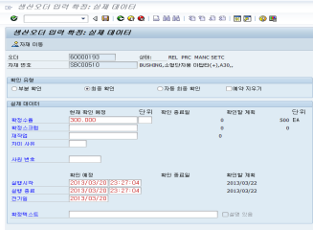
메뉴 경로 | 구매관리 -> 생산관리 -> 생산오더 -> 생산오더 확정 입력
트랜잭션 코드 | COOIS↔CO15
트랜잭션 명 | 실적처리
3. 외주가공(연부품외) 계획 오더 실적 처리
[Memo] ①조건설정(1200,ZP06,M10)②워크센터③실행④팝업창⑤계획오더NO ⑥COOIS에서 오더를 참조하여 CO15에서 실적처리 대상 실행⑦최종확인 클릭⑧실적수량⑨저장
4
COOIS(실적/미실적 내역)
3
COOIS
5
1
9
계획수량
2
6
7
8
CO15
CO15

Slide 17
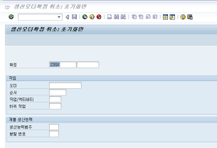
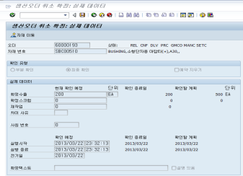
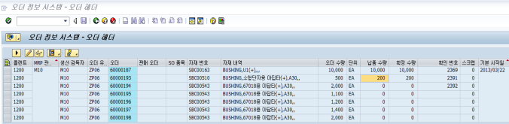
메뉴 경로 | 생산관리 -> 생산실행 -> 확정 -> 생산오더 확정 -> 취소
트랜잭션 코드 | CO13
트랜잭션 명 | 생산실적 수량 취소
4. 외주가공(연부품외) W/O 실적 수량 취소 | 연부품 계획 오더 생성 ①표준 설정값 확인 ②자재코드 입력 ③플랜트 광주(1200),창원(1300) ④작업반영수량(소요량) ⑤작업시작일 ⑥생산플랜트(광주:1200,창원1300) 저장위치 : 붓싱 저장위(1100) 생산버전 : 0001 ⑦ 저장후 ENTER 수행시 계획오더 생성 메시지 팝업창 생성
[Memo] 소요량은 ZMME0140에서 주간단위 생산 계획량을 기준으로 소요량을 산출하여 계획오더 수량에 입력한다 작업시작일은 과거의 날짜로 입력 가능함.
3
4
2
CO13
COOIS(실적/미실적 내역)
1

Slide 18
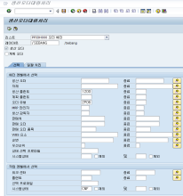
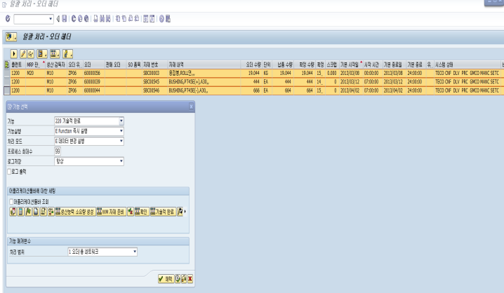
메뉴 경로 | 생산관리 -> 생산계획 -> 생산오더 -> 일괄 처리
트랜잭션 코드 | COHV
트랜잭션 명 | W/O CLOSE 실행
5-1. W/O CLOSE
[Memo] ①프랜트,오더 유형선택②CNF(계획오더=실적처리수량)③실행④라인선택⑤클릭⑥기술적 완료⑦실행
3
TECO:클로즈 완료
5
1
4
6
2
CNF(확정)
7

Slide 19
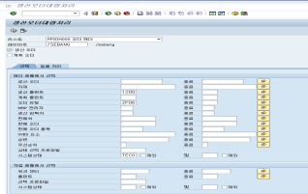
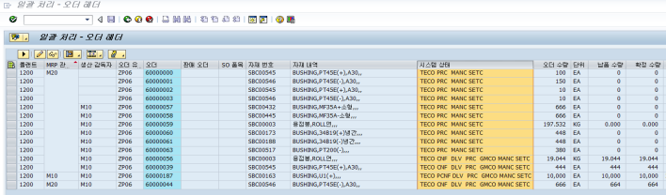
메뉴 경로 | 생산관리 -> 생산계획 -> 생산오더 -> 일괄 처리
트랜잭션 코드 | COHV
트랜잭션 명 | W/O CLOSE 취소→릴리즈
6-1. W/O CLOSE 취소(CLOSE→릴리즈) | W/O CLOSE 취소 ① 생산플랜트:1200,1300 오더유형:ZP06(임가공) 시스템상태:TECO ②실행 ③취소→릴리즈 W/O선택 후 CO02로 이동
[Memo]
2
1
W/O
TECO:클로즈 완료
3

Slide 20
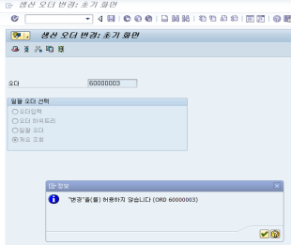
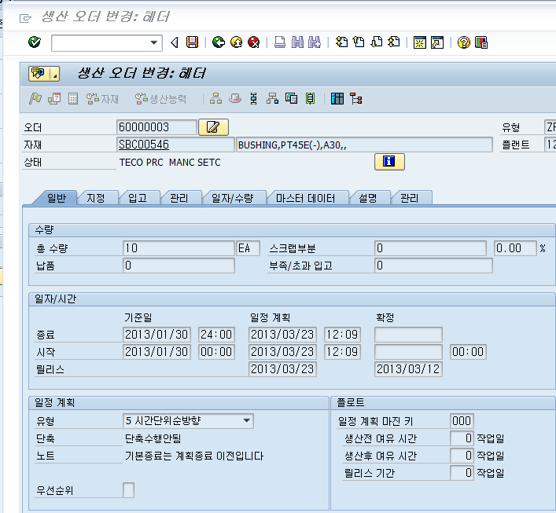
메뉴 경로 | 구매관리 -> 생산관리 -> 생산오더 -> 변경
트랜잭션 코드 | CO02
트랜잭션 명 | 생산오더 변경
6-2. W/O CLOSE 취소(CLOSE→릴리즈) | W/O 변경 ①W/O NO ②실행 ③기능 →처리제한 →기술적완료 취소 ④저장
[Memo]
2
기능→처리제한→기술적완료 취소
3
1
4

Slide 21
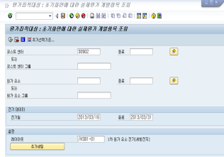
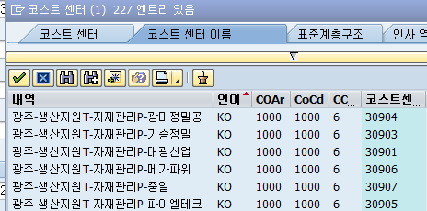
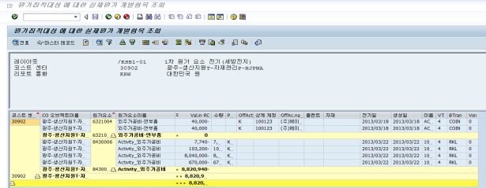
메뉴 경로
트랜잭션 코드 | KSB1
트랜잭션 명 | 외주가공 금액 정산
7-1. 외주가공 금액 정산 내역 | 외주가공 금액 정산 ①코스트센터 ②마감일 선정 ③실행 ④지급대상금액 (-)금액이 정산금액임
[Memo] 15일,말일별로 구분하여 MIRO 송장(AP) 전표처리 1개의 업체에 담당자가 다수인 경우는 1사람이 전체의 거래명세서 금액을 확인후 통합하여 MIRO에선 송장 전표 생성
3
1
2
4

Slide 22
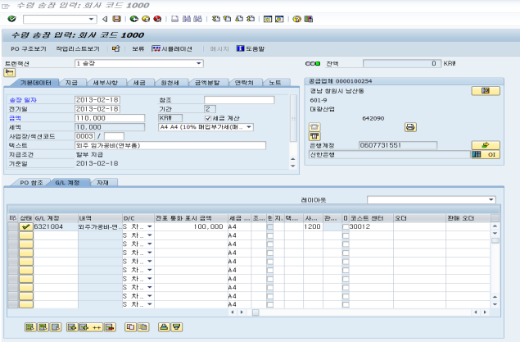
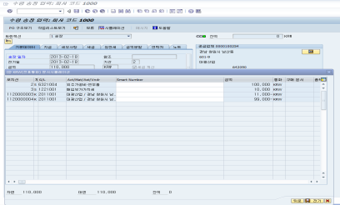
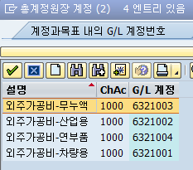
메뉴 경로 | 구매관리 -> 물류 송장 검증
트랜잭션 코드 | MIGO
트랜잭션 명 | 송장 입력( AP)
7-2. 송장 (외주 임가공비 대금지급: AP) | 송장 G/L 계정 TAB을 선택 후 처리 ①G/L계정 ②지급액(VAT별도) ③코스트센터(30012:광주자재) ④세금계산 체크 (G/L계정 A4= 세금계산 A4) ⑤금액:VAT 포함가 ⑥잔액 : 0 ⑦시뮬레이션 ⑧시뮬레이션 선택시 팝업창 생성 ⑨’뒤로’선택 Ⓐ저장
[Memo] 월 마감 기간에 집계된 가공비 내역을 합한 후 월합 마감 처리 수행 시 가공비 정산은 MIRO에서 수행
A
7
6
5
4
반드시 G/L계정 TAB을 선택
1
2
3
8
9

Slide 23
교육 개요
1
업무 절차
연부품/부대품 내부 생산 계획
부대품 | 연부품 | 내역
VA01 | - | S/O 생성(영업)-계획오더
ZSDR0360(VA05) |  | S/O 트랙킹(부대품 S/O List)
- | CO01(생성) | 연부품 W/O 생성→COHV
 | CO01(생성→릴리즈) | W/O 생성후 바로 릴리즈(개별)
 | CO02 | W/O 변경
MD04(일괄접근)MD01/MD02 | - | 부대품 MRP 실행(Background Job으로 자동 실행) 수작업(긴급건)MRP수행시 : MD02→MD04
CO41(CO40) | - | 계획오더→생산오더로 일괄전환(개별전환)
ZPPR0010 | - | 부대품 item별 하부 자재 BOM조회
COHV | COHV | W/O 릴리즈(일괄),,,,CO01에서 릴리즈 않을시 사용
CO15(CO11N) | CO15(CO11N) | W/O 실적처리 (실적처리 취소 : CO13)
ME21N | - | PO 생성(Z1:원부자재,상품)_부대품 하의자재(ZPPR0010에 기반)
MIGO | - | 발주분 입고처리
COOIS | COOIS | W/O별 수량 조회
- | S_ALR_87013611 | 코스트 센터 그룹 : PROD-1200S,(코스트 센터 별 실제/계획/차이)
- | KOB1 | 정산 대상 금액(작업장별)→MIRO(송장_AP전표)
COHV | COHV | 실적처리(기술적 완료)_W/O CLOSE, W/O CLOSE 취소 : CO02

Slide 24
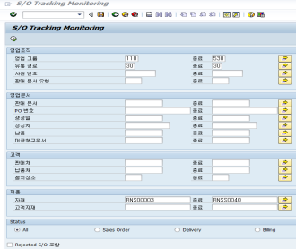
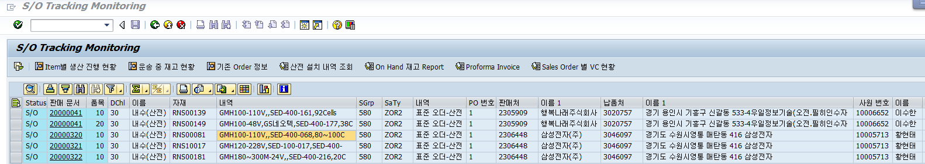
메뉴 경로
트랜잭션 코드 | ZSDR0360
트랜잭션 명 | S/O 트랙킹
1. 부대품 S/O 트랙킹 내역 | 부대품 S/O 트랙킹 ①영업그룹,유통경로 FULL 범주선택 ②부대품FULL 범주선택 ③선택적선택 ④실행 ⑤S/O검색
[Memo]
1
4
2
1
3
3
3
3
3
3
3
3
4
3
4
4
4
4
4
5
4
6
6
7
7
2
8
8
3
①
②
③
④
⑤
⑥
⑦
⑧
⑨
⑩
5

Slide 25
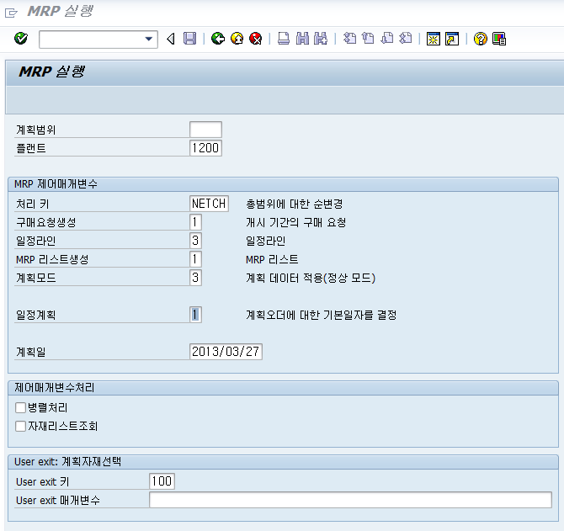
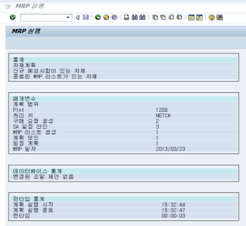
메뉴 경로 | MD01 - 생산관리 -> 생산계획 -> MPS, MRP -> MRP -> MRP 실행
트랜잭션 코드 | MD01
트랜잭션 명 | MRP 실행
2. 부대품 MRP 실행 | 부대품 MRP 실행 ①플랜트(1200,1300) ②계획일(미래일) ③User exit(부대품:100) ④실행 (ENTER-ENTER) ⑤실행결과
[Memo] 향후 Background Job (매일 1회 : 03:00) 시스템에서 자동수행(자재 부대품 담당이 MRP 단독 수행 필요 없음) 긴급으로 MRP을 수행시는 MD02에서 S/O 트랙킹후 ITEM별 단독으로 수행
ENTER-ENTER
1
4
2
3
3
3
3
3
3
3
3
3
3
3
3
3
3
기존 계획 오더를 삭제후 신규 생성의 경우 : 3
4
3
3
4
3
4
4
4
1
4
4
4
4
4
4
5
4
5
4
6
6
6
7
6
7
7
8
7
8
8
2
8
반드시 100을 지정후 수행
①
②
③
④
⑤
⑥
⑦
⑧
⑨
⑩
3

Slide 26
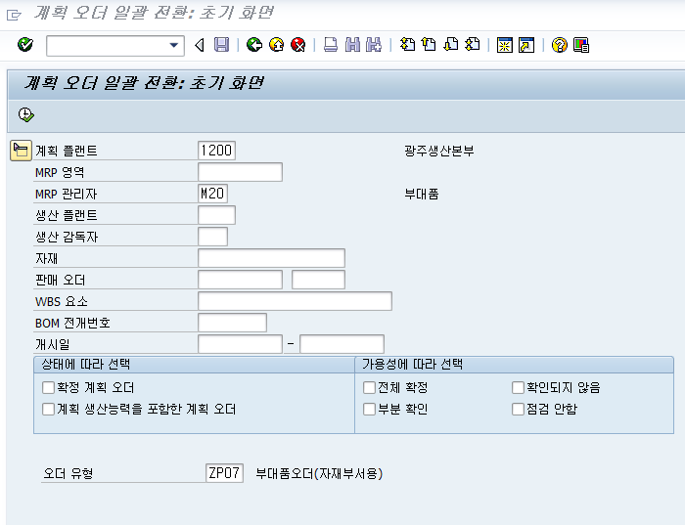
메뉴 경로 | 구매관리 -> 생산관리 -> 생산오더 -> 계획오더->생산오더 일괄전환
트랜잭션 코드 | CO41
트랜잭션 명 | 일괄 릴리즈
3-1. 부대품 MRP 실행후 계획오더 일괄 전환(릴리즈) | 계획오더 일괄 전환 ①플랜트(1200,1300) ②MRP 관리자(M20) ③오더유형 : 부대품:ZP07 임가공:ZP06 ④실행
[Memo]
1
2
3
3
3
3
3
3
3
4
3
3
3
3
3
3
3
3
3
3
3
3
3
3
4
3
3
3
3
3
3
3
3
3
3
4
3
4
4
4
4
1
4
3
4
4
4
4
4
4
4
4
4
4
5
4
4
4
4
4
4
4
5
4
2
5
6
5
6
6
6
7
6
6
6
7
7
7
6
7
7
8
7
8
7
8
8
8
8
8
①
②
③
④
⑤
⑥
⑦
⑧
⑨
⑩
8
3

Slide 27
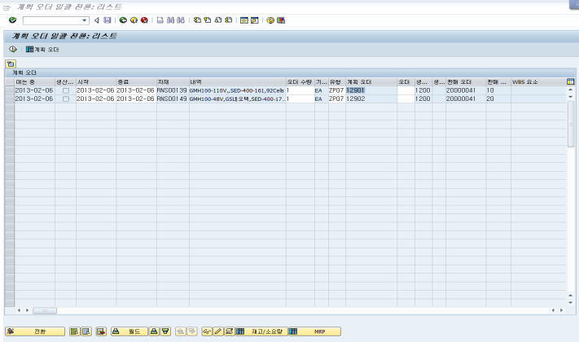
메뉴 경로 | 구매관리 -> 생산관리 -> 생산오더 -> 계획오더->생산오더 일괄전환
트랜잭션 코드 | CO41
트랜잭션 명 | 일괄 릴리즈
3-2. 부대품 MRP 실행후 릴리즈후 생산 오더로 전환 (계획오더→생산오더로 전환) | W/O 생성 ①라인을 선택한다 ②전환버튼 클릭(계획오더를 생산오더로 전환 프로세스) ③전환시 “오더”란에 생산오더 NO가 신규 생성됨
[Memo]
1
1
2
2
3
3
3
3
3
3
3
3
3
3
3
3
3
3
3
3
3
3
3
3
3
3
3
3
3
3
3
3
3
3
4
3
3
3
3
3
3
3
3
3
3
3
3
3
3
3
3
3
3
3
3
3
3
3
3
1
4
3
4
4
4
4
4
4
3
3
3
3
3
3
3
3
3
3
4
3
4
4
4
4
4
4
4
4
4
4
4
4
4
4
4
5
4
4
4
4
4
4
4
4
4
4
4
4
4
4
4
4
4
4
5
4
5
5
4
4
4
4
4
5
4
5
6
5
6
5
6
6
6
7
6
6
6
6
6
6
7
7
7
7
6
6
6
6
7
7
7
7
7
8
7
6
7
7
7
8
7
8
8
8
7
8
8
8
8
8
8
8
8
8
①
②
③
④
⑤
⑥
⑦
⑧
⑨
⑩
8
8
2

Slide 28
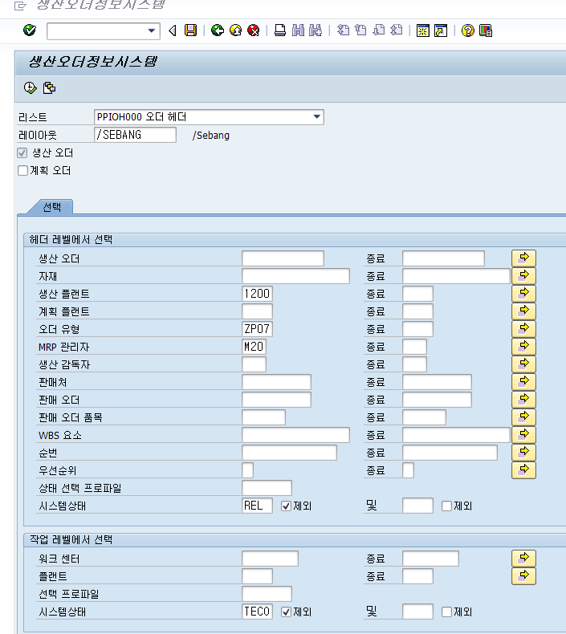
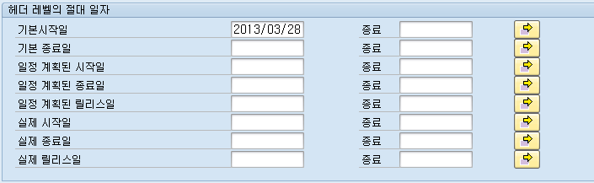
메뉴 경로 | 생산관리 -> 생산계획 -> 생산오더 -> 일괄 처리
트랜잭션 코드 | COHV
트랜잭션 명 | 일괄 릴리즈
3-1. 부대품 생오더 릴리즈(생산오더를 릴리즈) | W/O 생성 ①라인을 선택한다 ②전환버튼 클릭(계획오더를 생산오더로 전환 프로세스) ③전환시 “오더”란에 생산오더 NO가 생성됨
[Memo]
1
1
2
2
3
3
3
3
3
3
3
3
3
3
3
3
3
3
3
3
3
3
3
3
3
3
3
3
3
3
3
3
3
4
3
3
3
3
3
3
3
3
3
3
3
3
3
3
3
3
3
3
3
3
3
3
3
3
4
3
4
4
4
4
4
4
3
3
3
3
3
3
3
3
3
3
4
3
4
4
4
4
4
4
4
4
4
4
4
4
4
4
4
5
4
4
4
4
4
4
4
4
4
4
4
4
4
4
4
4
4
4
5
4
5
5
4
4
4
4
4
5
4
5
6
5
6
5
6
6
6
7
6
6
6
6
6
6
7
7
7
7
6
6
6
6
7
7
7
7
7
8
7
6
7
7
7
8
7
8
8
8
7
8
8
8
8
8
8
8
8
8
①
②
③
④
⑤
⑥
⑦
⑧
⑨
⑩
8
8

Slide 29
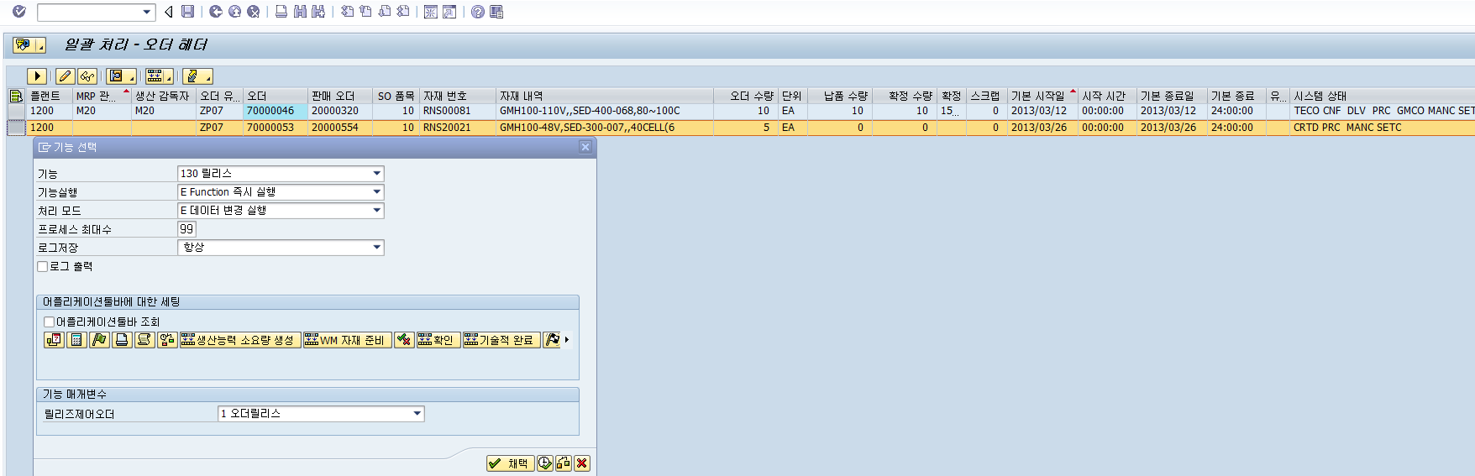
메뉴 경로
트랜잭션 코드 | COHV
트랜잭션 명 | 일괄 릴리즈
3-2. 부대품 생오더 릴리즈(생산오더를 릴리즈) | W/O 생성 ①라인을 선택한다 ②전환버튼 클릭(계획오더를 생산오더로 전환 프로세스) ③전환시 “오더”란에 생산오더 NO가 생성됨
[Memo]
1
1
2
2
3
3
3
3
3
3
3
3
3
3
3
3
3
3
3
3
3
3
3
3
3
3
3
3
3
3
3
3
3
4
3
3
3
3
3
3
3
3
3
3
3
3
3
3
3
3
3
3
3
3
3
3
3
3
4
3
4
4
4
4
4
4
3
3
3
3
3
3
3
3
3
3
4
3
4
4
4
4
4
4
4
4
4
4
4
4
4
4
4
5
4
4
4
4
4
4
4
4
4
4
4
4
4
4
4
4
4
4
5
4
5
5
4
4
4
4
4
5
4
5
6
5
6
5
6
6
6
7
6
6
6
6
6
6
7
7
7
7
6
6
6
6
7
7
7
7
7
8
7
6
7
7
7
8
7
8
8
8
7
8
8
8
8
8
8
8
8
8
①
②
③
④
⑤
⑥
⑦
⑧
⑨
⑩
8
8

Slide 30
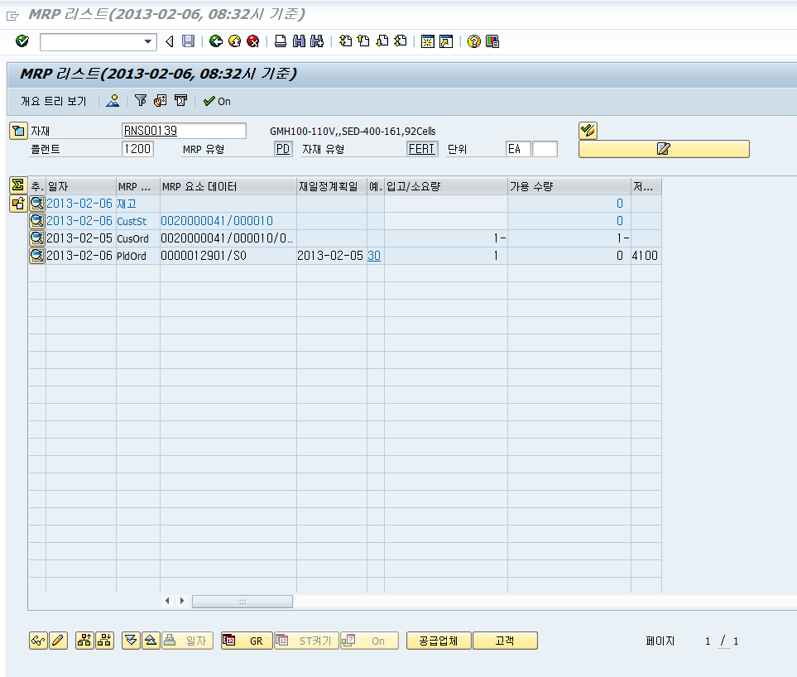
메뉴 경로
트랜잭션 코드 | CO41
트랜잭션 명 | 일괄 릴리즈
3-2. 부대품 MRP 실행후 릴리즈후 생산 오더로 전환 | 생산 오더로 전환 (CO41→MD04) ①S/O에 켜셔를 놓고 떠블클릭 ② ③ ④ ⑤ ⑥
 | PldOrd (계획오더) ProdOrd(프로덕오더) CustST (고객재고) CusOrd (S/O 오더)
[Memo]
1
1
2
2
3
3
3
3
3
3
3
3
3
3
3
3
3
3
3
3
3
3
3
3
3
3
3
3
3
3
3
3
3
4
3
3
3
3
3
3
3
3
3
3
3
3
3
3
3
3
3
3
3
3
3
3
3
3
4
3
4
4
4
4
4
4
3
3
3
3
3
3
3
3
3
3
4
3
4
4
4
4
4
4
4
4
4
4
4
4
4
4
4
5
4
4
4
4
4
4
4
4
4
4
4
4
4
4
4
4
4
4
5
4
5
5
4
4
4
4
4
5
4
5
6
5
6
5
6
6
6
7
6
6
6
6
6
6
7
7
7
7
6
6
6
6
7
7
7
7
7
8
7
6
7
7
7
8
7
8
8
8
7
8
8
8
8
8
부대품 MRP
CO41→MD04
NO | 내역
1 | 커셔 놓고 떠블클릭
2 | PldOrd (계획오더)-복사
 | PldOrd(계획)→ProdOrd(프로덕)
설명 | CustST (고객재고)
 | CusOrd (S/O 오더)
 | PldOrd (계획오더)
8
8
8
8
①
②
③
④
⑤
⑥
⑦
⑧
⑨
⑩
8
8

Slide 31
1. 부대품 MRP 실행
부대품 MRP
CO41→MD04
NO | 내역
1 | 커셔 놓고 떠블클릭
2 | PldOrd (계획오더)-복사
 | PldOrd(계획)→ProdOrd(프로덕)
설명 | CustST (고객재고)
 | CusOrd (S/O 오더)
 | PldOrd (계획오더)

Slide 32
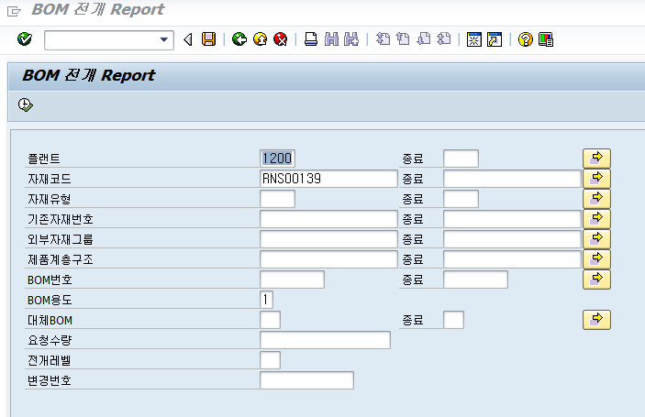
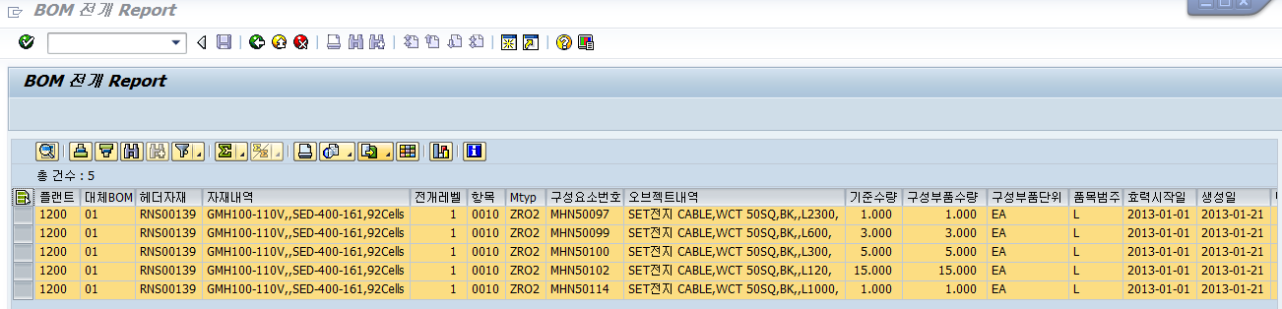
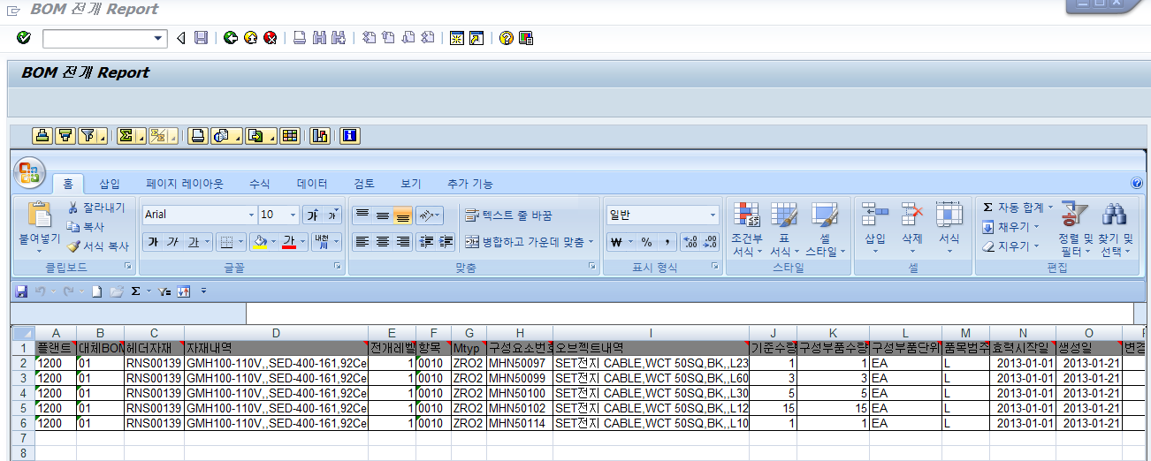
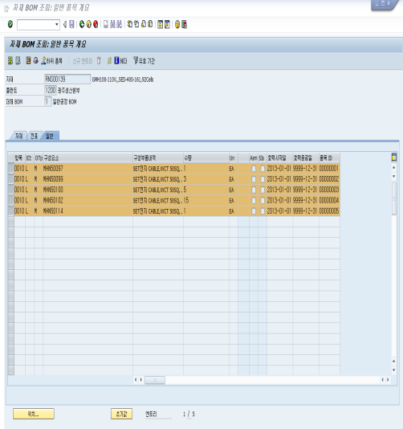
1. 부대품 MRP 실행
부대품 하의자재 BOM 조회
ZPPR0010(CS03)
NO | 내역
1 | 플랜트(광주1200)
2 | 부대품 코드(S/O 기준)
3 | 고정값(1)
4 | 실행
5 | 전체선택
6 | 클릭_엑셀통합
7 | 엑셀다운로드
8 | PO생성(선PO)→MIGO
4
1
2
3
6
5
7
CCS03

